Slide 1
大学生精神健康篇
主要内容
一、研究精神健康的意义
二、什么是精神健康
三、精神不健康原因分析
四、精神健康的伦理促进

Slide 2
一、研究精神健康的意义
2005年欧盟的《促进人口的精神健康：有关欧洲联盟精神健康的策略》绿皮书指出，“没有精神健康便没有健康。对于公民来说，精神健康是使他们能够实现自己的知识和情感潜能，发现和完成自己在社会、学校和职业生涯的角色的资源。对于社会来说，公民良好的精神健康有助于繁荣、团结和社会公正。相反，精神不健康会带来对于公民和社会体系的多重代价、损失和负担。”

Slide 3
一、研究精神健康的意义
中国社会弥漫着社会焦虑
1、社会经济整体利益的大幅度调整
2、社会风险因素的空前增加
3、许多社会成员信仰的缺失
4、道德危机感的蔓延

Slide 4
在我国的患病人群中，儿童和青少年的精神健康状况令人担忧。在17岁以下的儿童青少年中，至少有3000万人受到各种情绪障碍和行为问题的困扰。尽管如此，从总体上说，目前大多数国家的政府相关部门尚未对精神健康服务问题给予足够的重视，例如在美国社会，尽管高达50%的人在有生之年要遭受一种精神障碍的折磨，但仅仅有13%的人得到专家的帮助；尽管有750万18岁以下的未成年人遇到需要治疗的严重的情感问题，但其中70-80%的人尚未获得所需要的服务。 我国青少年精神健康问题不容忽视！http://www.cczj.net

Slide 5
2004年，一位芝加哥大学教授对中国6大城市所进行的幸福指数测试也表明，虽然在同一城市里，富人比穷人幸福，但在一些经济更为发达城市，如北京和上海，居民的幸福感指数却比杭州和成都居民低，这也表明财富对好生活和幸福感的影响是相对的，其程度也小于人们的想象。鉴于这些调查数据，我们可以推测，幸福感并不能与经济发达直接联系，或者说，在经济发达之外，另有其他的、更为重要的构成幸福的因素，这正如亚里士多德所言：“挣钱是不得以而为之，财富显然不是我们真正要追求的东西，只是因为它有用或者因为别的什么理由。”可以说，任何改革和社会进步的最终目的都是让人们能够幸福快乐地过“好生活”。

Slide 6
就个体意义而言，经济富有以及由此带来的享乐或许并不是幸福，依据美国学者米哈里的说法，睡眠、休息、食物与性都属于恢复“均衡”的经验，它们并不能带动心灵的成长，也不能增加自我的复杂性。换言之，享乐虽有助于维持秩序，却无法在意识中创造新的秩序。

Slide 7
伦理则不然，它不仅有助于帮助个体和社会建立心灵的秩序，还可以带动人们心灵的成长。从根本上说，一个人的精神健康状态与其人生价值观和对于世界的理解和解释密切相关，如果一个人不能拥有一个恒久的精神支撑，无法以宽阔的胸襟接纳自己的人生和周围世界，建立起心灵的秩序并不断地自我促进心灵的成长，便有可能成为精神疾病的受害者。

Slide 8
二、什么是精神健康
精神健康在我国学术界通常被翻译为“心理健康”，在一般出版物中，人们也常把它同心理健康等同起来。然而，如果我们把这两个概念混淆起来，便有可能忽略对于精神健康的深入研究。
精神与心理的区分

Slide 9
精神健康的标准
        1、个人对待他/她自己的态度；2、人们成长、发展和自我实现的风格和程度；3、心理功能的主要综合，或者“组合”；4、自主性或者不受社会影响的独立性；5、对于现实充分的直觉；6、对于环境的把握。[i]美国的临床心理专家F. 麦金尼(F. Mckinney)也总结出精神健康的8个特征：1、有幸福感和安定感；2、各种身心机能健康；3、符合社会生活规范、自我行为和情绪适应社会；4、具有自我实现的理想和能力；5、人格统一与调和；6、积极地适应环境，具有现实的志向；7、有处理、调节人际关系的能力；8、具有应变调节人际关系的能力。
        [i] Stephen G. Post ed., Encyclopedia of Bioethics, 3rd Edition, Macmillan Reference USA 2004, p.1761.

Slide 10
General Description
“健康是身体、精神和社会幸福的整个状态，而不仅仅是没有疾病或者不虚弱。”

Slide 11
WHO精神健康的标准
良好的个性人格、良好的处世能力和良好的人际关系。
心态的正常
1、人性中的邪恶永远存在
2、心理需要新陈代谢
3、一个人总要从尚未拥有的东西获得快乐

Slide 12
三、精神不健康原因分析
三种不同看法：其一是联系人们的经济地位说明精神疾病的社会成因。
引起精神病的原因是三个W—焦虑、生活必需品的缺乏和邪恶（worry,want ,wickdness）,因此，相应的对于精神病的治疗是三个M—秩序、肉食和道德（method,meat,morality）。

Slide 13
其二是联系现代性的理性话语霸权和社会权力结构来进行说明。例如福柯相信，理性的存在决定精神疾病的存在及其必然性，他试图追求摆脱理性在我们身心上的重负，从其对立物——非理性、沉默和空白乃至疯狂中追溯真理的历史，认为精神病学及其制度化本身是为了解决社会问题产生的，精神疾病是由在社会中占居主导地位的理性和权力话语所决定的，这至少可以被看作一种暴力实践。

Slide 14
其三是来自流行病学关于疾病社会成因的一种解释。这种观点认为，社会结构所形成的经济和政治关系是疾病分布的决定性因素，因为这些关系所决定的社会群体会因为他们各自的社会地位而在健康方面受益或受损，这就要求我们把社会和生物因素联系起来考虑人口的疾病和健康问题，综合生物医学、生活方式、文化、行为和社会因素分析流行病的成因。

Slide 15
大学生精神健康常见问题
焦虑
恐惧
失眠
不确定性
犹豫不决
忧郁
不自信
过度自尊/自卑

Slide 16


Slide 17


Slide 18
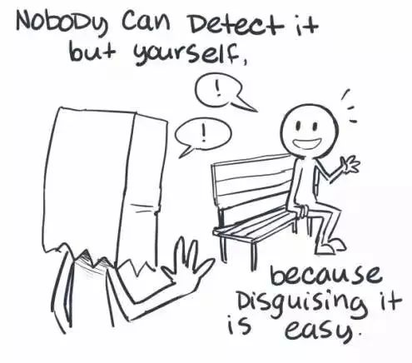

Slide 19
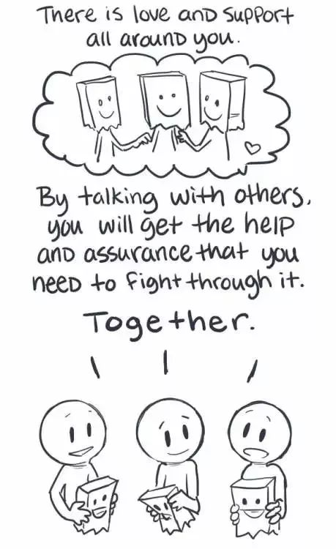

Slide 20


Slide 21
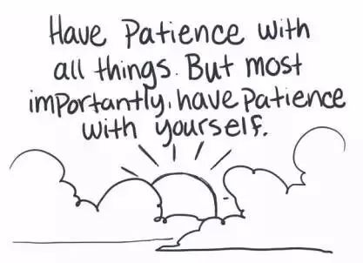

Slide 22
奥地利小说家弗兰兹·卡夫卡（Franz Kafka）也是一个从小受父母冷落的人，他的父亲是一种专断和固执的人，经常恐吓和压制孩子，以至于卡夫卡成年时曾给父亲写信说：“我失去了自信，这与你大有关系，而换来的则是无所不在的罪恶感。”所以斯托尔认为，这位诗人一生最不诗意之处便是没有建立起自我认同。 同上书，第49页。

Slide 23
所谓的 “精神分析，就是发现一种场所，
即潜意识的场所，以及发现在这一场所中起作用
的一种动力，该动力完全围绕着俄狄浦斯情结，
而尤其围绕着其基本的时刻——阉割：阉割既
调节女孩子的欲望，又调节男孩子的欲望，同时
对于女孩子来讲，确定其进入俄狄浦斯，而对于
男孩子来讲，确定其脱离俄狄浦斯。”

Slide 24
所有精神分析学治疗师都对人的内部世界感兴趣，在解释这一内部世界时，不同的理论方向强调不同的方面。这些模型和理论探索过去和现在的关系世界，探索早期和过去的经历怎样影响现在的心理和社会功能，帮助人们在临床水平上领悟这样一个问题：人的内部世界是怎样在实际的人和关系世界中给生活带来困难。

Slide 25
四、精神健康的伦理促进
其一为社会和政府有关部门提高精神健康服务的社会责任意识问题。1993年世界发展报告指出，精神健康问题已经占居全球疾病负担的8.1%。
其二为精神健康服务分配的公正性问题。社会公正是公共健康的历史梦想和前进的驱动力。
其三为公共健康与每一个公民道德及法律权利的冲突。一个社会必须有伦理原则在保护其成员不受到伤害的要求与保护和促进每一个公民道德与法律权利之间作出协调。

Slide 26
结论与讨论
大学生如何促进自己的精神健康？
谈谈你的想法（作业）

